Slide 1
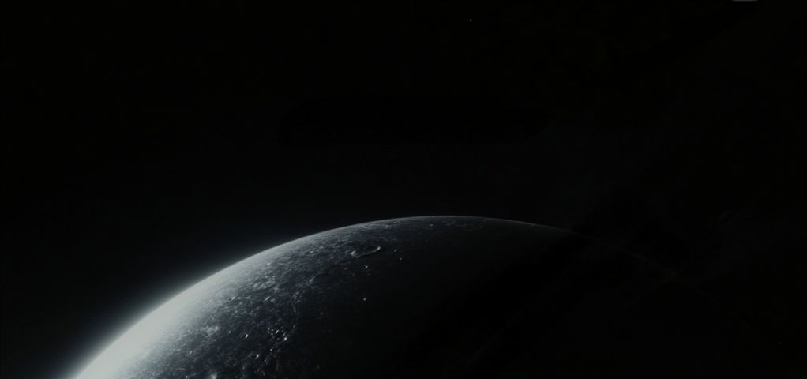
Control de Acceso PyME Alimenticia
Proyecto Profesional - Licenciatura en Sistemas
Laboratorio de Construcción de Software - Tecnicatura Superior en Informática COMISION 01 - CICLO 2025- 2S 1era entrega - 19/08/2025 | 2da entrega 26/08/2025
3era entrega 02/09/2025 | 4ta entrega 09/09/2025 ALUMNOS: Petosa Gonzalo Nicolas - Altamirano Tomas
DOCENTES: Juan Carlos Monteros - Amin Sajud

Slide 2

CONTENTS
01
Motivación y alcance
02
Funcionalidades clave
03
Tecnología y arquitectura
04
Resultados y aprendizajes
05
Demo y despliegue
06
Próximos pasos

Slide 3

01
Motivación y alcance

Slide 4

Problemas actuales de control
02
01
03
Acceso no autorizado
El ingreso no autorizado a áreas críticas, como cámaras frigoríficas y salas de producción, puede comprometer la seguridad y la inocuidad de los alimentos.
Fichadas falsas
Problemas de trazabilidad
En las PyME alimenticias, las fichadas falsas son un problema común que conduce a pérdidas económicas significativas debido a la manipulación de registros de asistencia.
La trazabilidad manual de lotes es ineficiente y propensa a errores, lo que dificulta la identificación de responsabilidades y la gestión de reclamos de clientes.

Slide 5

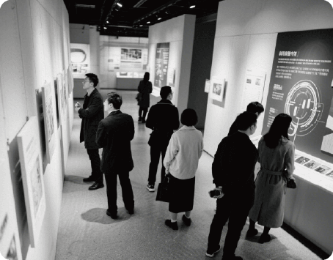
Objetivo y limitaciones
Objetivo del proyecto
El objetivo principal es desarrollar un sistema de control de acceso basado en reconocimiento facial que optimice la gestión de personal y reduzca pérdidas operativas en PyME alimenticias.
Limitaciones del proyecto
El proyecto se centra únicamente en áreas productivas y logísticas, sin incluir nómina ni facturación. Además, se utilizarán cámaras USB existentes para evitar costos adicionales.

Slide 6
02
Funcionalidades clave

Slide 7
Registro y autenticación facial
Proceso de registro
Registro de eventos
El sistema captura cinco imágenes del nuevo empleado, genera un vector único con FaceNet y lo almacena en SQLite junto con nombre, rol y correo.
Cada evento de acceso se graba con fecha, hora y ubicación, proporcionando un registro detallado y seguro de todos los movimientos.
Proceso de autenticación
Ventajas del sistema
Al llegar, el usuario se coloca frente a la cámara; en menos de un segundo se detecta el rostro, se compara la huella digital facial y se devuelve acceso permitido o denegado.
El sistema elimina la necesidad de tarjetas o contraseñas, lo que reduce costos y previene el préstamo de credenciales, mejorando la seguridad.

Slide 8
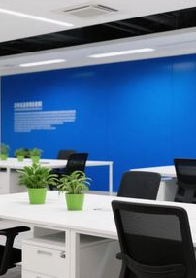
Control de zonas críticas
Configuración de zonas restringidas
Las cámaras frigoríficas, depósitos de ingredientes y salas de elaboración están configuradas como zonas restringidas para garantizar el cumplimiento de normas sanitarias.
Acceso autorizado
Alertas y registros
Solo los operarios con certificación sanitaria pueden acceder a estas zonas, lo que asegura la inocuidad de los alimentos y reduce el riesgo de contaminación.
Si una persona no autorizada intenta ingresar, el sistema emite una alerta visual y sonora, guarda una fotografía y notifica al responsable de calidad.

Slide 9
Trazabilidad y logística
Integración con ERP
Registro de movimientos
Asociación de empleados con lotes
Control de carga y transporte
Los datos se almacenan en un archivo CSV que puede importarse a cualquier ERP para generar reportes de eficiencia logística y cumplir requisitos de exportación.
Durante el proceso, se registran entradas y salidas de cada empleado, lo que facilita la reconstrucción de quién participó en cada etapa de producción.
Al iniciar un lote, el operario escanea su rostro para asociar su identidad con el número de lote, producto y turno, permitiendo una trazabilidad completa.
En la zona de carga, el conductor y ayudantes se fichan facialmente; el sistema anota hora de llegada, salida y peso de mercancía.

Slide 10
03
Tecnología y arquitectura

Slide 11
Stack de reconocimiento facial
01
02
03
Tecnologías utilizadas
Comparación de vectores
Rendimiento del sistema
Se combinan OpenCV para captura de imágenes, MediaPipe para detección de puntos faciales, FaceNet para generar embeddings de 128 dimensiones y SQLite para almacenar vectores.
La comparación se realiza mediante distancia euclidiana con umbral 0,4, alcanzando 97 % de precisión con iluminación estándar.
Todo el pipeline corre en CPU sin necesidad de GPU, lo que reduce costos. Los modelos se cargan una vez al iniciar Flask, garantizando tiempos de respuesta menores a 500 ms por reconocimiento.

Slide 12
Flujo de datos y seguridad
Flujo de datos
01
La cámara envía frames al backend cada 100 ms; si se detecta un rostro confiable, se extrae el embedding y se compara con la base local.
Registro de eventos
02
El resultado se escribe en access_log.csv con timestamp, id_usuario y zona, proporcionando un registro detallado de todos los accesos.
Seguridad de datos
03
No se transmite información biométrica fuera del servidor; las fotos se guardan en disco cifrado y se rotan semanalmente para proteger la privacidad.

Slide 13
04
Resultados y aprendizajes

Slide 14
Reducción de desperdicio y horas
01
02
Reducción de desperdicio
Balance de horas trabajadas
Tras dos semanas de uso, los datos mostraron que el 35 % del desperdicio se concentraba en la línea de tortas durante el cambio de turno. Al reorganizar la planificación y restringir el acceso a personal capacitado, la merma bajó de 39 kg a 21 kg diarios.
El análisis de horas trabajadas reveló diferencias de hasta 38 horas entre empleados del mismo turno, lo que llevó a ajustar la rotación y equilibrar la carga de trabajo.

Slide 15
Riesgos de stock identificados
Stock próximo a vencer
El dashboard de inventario indicó que el 65 % del stock estaba próximo a vencer o ya vencido, concentrado en tres proveedores.
01
Acción de mitigación
02
La visualización por fecha permitió priorizar el consumo de 1 200 kg de harina a 15 días de su caducidad, evitando un desperdicio de 2 400 USD.
Diversificación de proveedores
Se detectó dependencia del 72 % de inventario en un solo proveedor de azúcar, lo que motivó la búsqueda de dos fuentes alternas para reducir riesgo de paro de producción.
03

Slide 16
05
Demo y despliegue

Slide 17
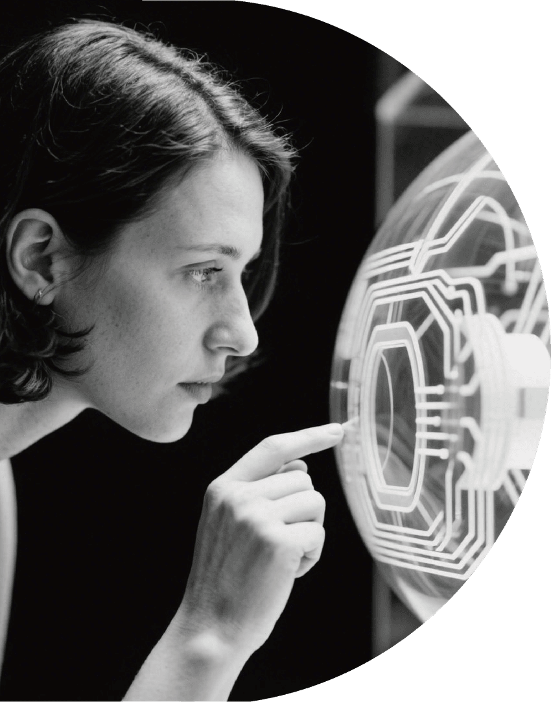
Registro de un nuevo operario
El video de demostración muestra el registro de un nuevo operario: tras ingresar nombre y correo, la cámara captura cinco fotos y confirma la creación del perfil.
Recorrido por la aplicación
Simulación de ingreso
Luego se simula el ingreso a la sala de elaboración: el sistema detecta el rostro, valida permiso y abre la puerta virtual mostrando un mensaje de bienvenida.
Dashboard administrativo
En el dashboard administrativo se observan gráficos de tortas con desperdicio por producto, barras de horas trabajadas y tabla de lotes asociados a cada empleado.

Slide 18
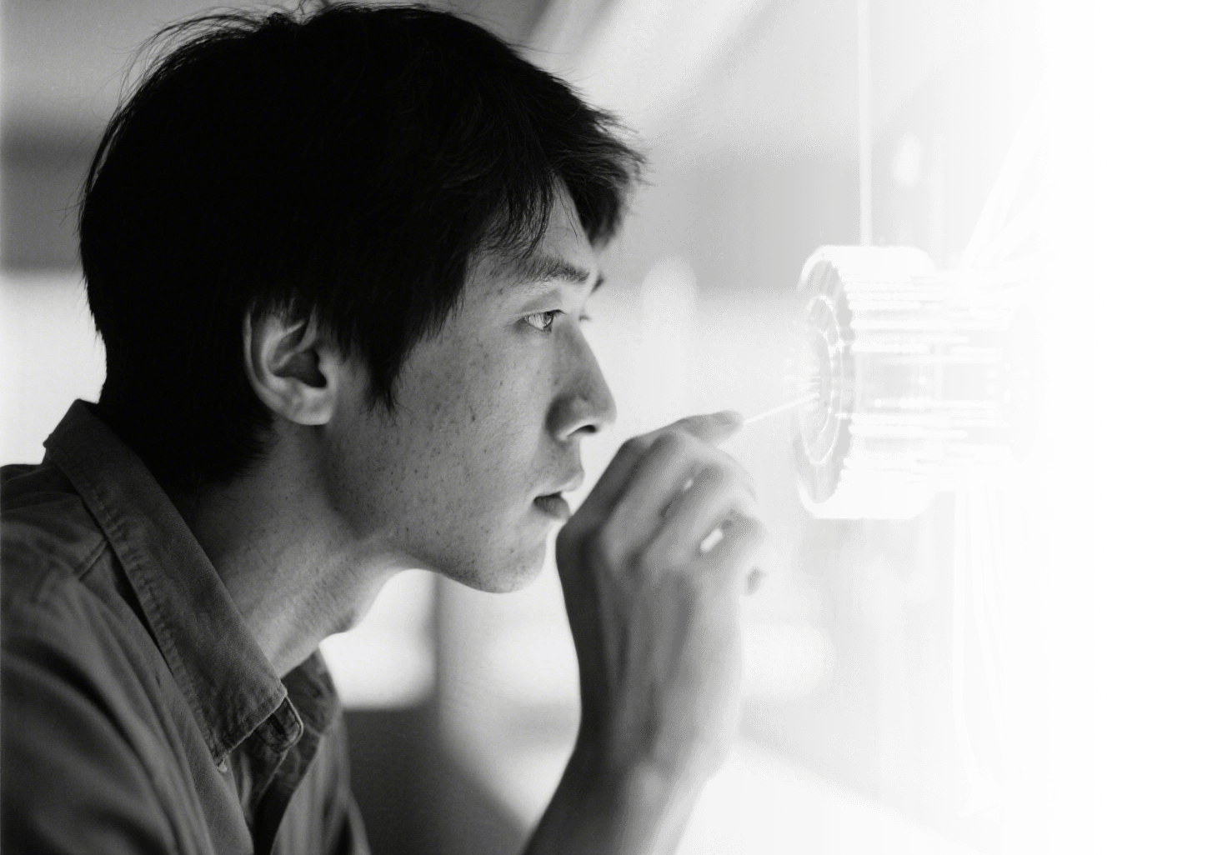
Dockerización y puesta en marcha
Dockerización
Se creó un Dockerfile basado en Python 3.9 slim que instala dependencias como opencv-python, face-recognition y flask. La imagen pesa 1,2 GB y se probó en portátiles con Ubuntu y Windows 10.
Despliegue en Render
Mediante docker-compose se vincula un volumen para persistir la base de datos y los logs. El contenedor se desplegó en Render, permitiendo acceso remoto seguro por HTTPS.

Slide 19
06
Próximos pasos

Slide 20

Escalación y mejoras futuras
Integración de RFID
API REST para ERP
Se planea integrar lectores RFID para enlazar operarios con herramientas y carretillas, logrando trazabilidad total de equipos.
Se desarrollará una API REST que permita a sistemas ERP consultar en tiempo real los eventos de acceso y sincronizar maestros de empleados.
Detección de fiebre
Se evaluará el uso de cámaras térmicas para detectar fiebre al ingreso y reforzar protocolos COVID.

Slide 21

PREGUNTAS ??

